Slide 1
教育部 115 年度校園 ODF 應用競賽
01 / 12
作 品 資 訊
ODForge 文鍛
組別
學生組
作品
ODForge(文鍛)
授權
MIT 開源
OPENDOCUMENT FORGE
王巧晰 江慶于
把一句話,鍛造成一份正式文件
組員
01 / 12
Notes:
開場 10 秒:各位評審好,我們是 ODForge,中文名字叫「文鍛」。先講一件事——各位現在看到的這份簡報,就是 ODForge 自己生成的原生 .odp 檔案。

Slide 2
教育部 115 年度校園 ODF 應用競賽
02 / 12
1 · 動機
ODF已具備完整標準，但缺乏現代工具
ODF 不缺標準地位,缺的是一條省力的產出路徑。
2006
2009
公文標準
0 個
成為國際標準 · ISO/IEC 26300
納入國家標準 · CNS15251
政府公文交換的標準格式
支援 ODP 輸出的主流 AI 工具
ODF早已是公共標準
現有AI工具對ODF的原生輸出仍有限
2006
ODF 成為國際標準 ISO/IEC 26300
1
AI 浪潮裡,主流文件工具支援 ODP 輸出:0 個
2009
納入國家標準 CNS15251
2
想要一份 ODF?自己排、自己轉、自己修
今日
政府公文交換的標準格式
3
大家不是不想用,是用起來比較累
地位、法規、政策支持都到位
所以我們把力氣花在:讓 ODF 變省力
ODFORGE 文鍛
02 / 12
Notes:
動機 30 秒:三個數字。2006 成為 ISO/IEC 26300;2009 納入 CNS15251,現在是政府公文標準格式——標準這一仗 ODF 早就贏了。第三個數字是零:AI 浪潮裡支援 ODP 輸出的主流文件工具是零個。ODF 輸的從來不是標準,是使用成本——大家不是不想用,是用起來比較累。

Slide 3
教育部 115 年度校園 ODF 應用競賽
03 / 12
1 · 問題
現有AI文件的生成流程，仍缺乏完整的原生ODF 支援
三條現有路徑,都親手走過一遍。
現有路徑 · 類型
實際產出
完整文件
可再編輯
中文排版
原生 ODF
AI 文件工具
PPTX / DOCX
✓
✓
–
–
Gamma · Tome 等 SaaS
Copilot 新世代 agent
PPTX(實為 HTML 轉檔)
△
△
–
–
微軟 · 訂閱制
PPTX → ODP 轉檔
字級、母片、公式全壞
△
△
–
△
有損轉換
LibreOffice AI 擴充
只改寫選取的文字
–
✓
✓
–
開源 · 免費
ODForge 文鍛
原生 .odt / .odp / .ods
✓
✓
✓
✓
本案 · MIT 開源
為何這塊空缺
放了很多年?
① 轉檔看似堪用
② 函式庫斷層
③ AI 生態不認識 ODF
實則有損,壞在打開之後
odfpy 停更、odfdo 陽春
工具鏈裡沒有出口
ODFORGE 文鍛
03 / 12
Notes:
問題 40 秒:現有的路親手走過一遍。AI 文件工具一律輸出 PPTX/DOCX,開源工具的 ODP 匯出請求掛好幾年沒人理;先做 PPTX 再轉檔是有損的——中文字級掉回預設、母片對不上、公式變純文字,檔案看起來是好的,打開才知道壞了;LibreOffice 的 AI 擴充只做到選一段文字請 AI 改寫。這塊空缺放了很多年,我們決定來補。

Slide 4
教育部 115 年度校園 ODF 應用競賽
04 / 12
2 · 目的
把 ODF 變成方便好用的AI工具
讓一句自然語言,變成一份合規的原生 ODF。
之前
→
現在
缺乏現代套件，在AI世代沒有競爭力
提供 MCP, CLI, 視窗介面等工具讓ODF不再被AI拋棄
ODFORGE 文鍛
04 / 12
Notes:
目的 20 秒:把 ODF 變成最省力的那個選項——讓一句自然語言,變成一份合規的原生 ODF。回應簡章:簡章提醒避免完全使用 AI 工具生成 ODF,我們完全同意,所以 ODForge 裡 AI 從頭到尾不碰檔案格式。怎麼做到?下一頁。

Slide 5
教育部 115 年度校園 ODF 應用競賽
05 / 12
2 · 方法
內容 AI 寫,格式引擎保證
直接叫 AI 吐檔案,是每次擲一次骰子;ODForge 把骰子換成機器。
1
2
3
核心
4
一句話
LLM 只寫內容
確定性渲染引擎
原生 ODF
描述需求:主題、對象、
頁數、想要的風格。
產出結構化 JSON,經
schema 嚴格驗證。
自行開發,直接寫出
OpenDocument XML。
可繼續編輯的
.odt / .odp / .ods。
特化於中文——字級、粗體、斷行都被正確處理
出廠前三道驗證
ZIP 結構 · XML 正確性 · LibreOffice 實測
多數工具不支持中文，可能導致跑版或資料損毀。
ODFORGE 文鍛
05 / 12
Notes:
方法 60 秒(核心):直接叫 AI 吐檔案,像每次擲一次骰子;ODForge 把骰子換成機器。四步:使用者一句話→LLM 只寫內容(嚴格驗證的結構化 JSON,碰不到 XML)→自行開發的確定性渲染引擎寫檔(同輸入同輸出)→原生 ODF,可繼續編輯。中文是一等公民:字級、粗體、斷行都被正確處理。

Slide 6
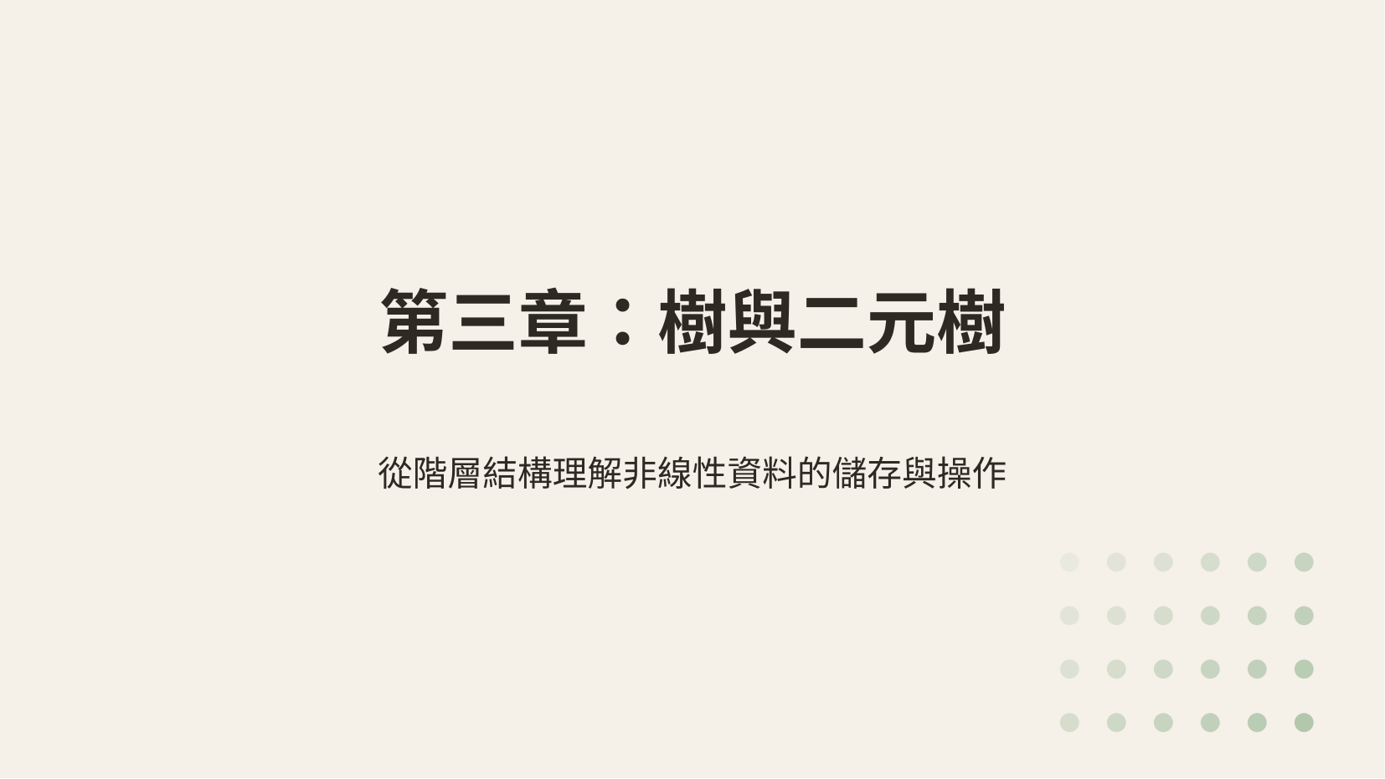
教育部 115 年度校園 ODF 應用競賽
06 / 12
3 · 成果
一行指令,一份 .odp
一套引擎,三種格式。
.odt
文書
報告、公文、企劃書
.odp
簡報
版面、母片、備忘稿
.ods
試算表
原生公式,開檔自動計算
補足AI 簡報生成的空缺
odforge demo
ODFORGE 文鍛
06 / 12
Notes:
成果 45 秒:左圖是一行指令直接生出來的,沒有修圖。一套引擎三種格式:.odt/.odp/.ods,試算表是原生公式,LibreOffice 打開自動計算。最有力的證據開場講過了——各位現在看的這份決賽簡報,就是它做的。

Slide 7
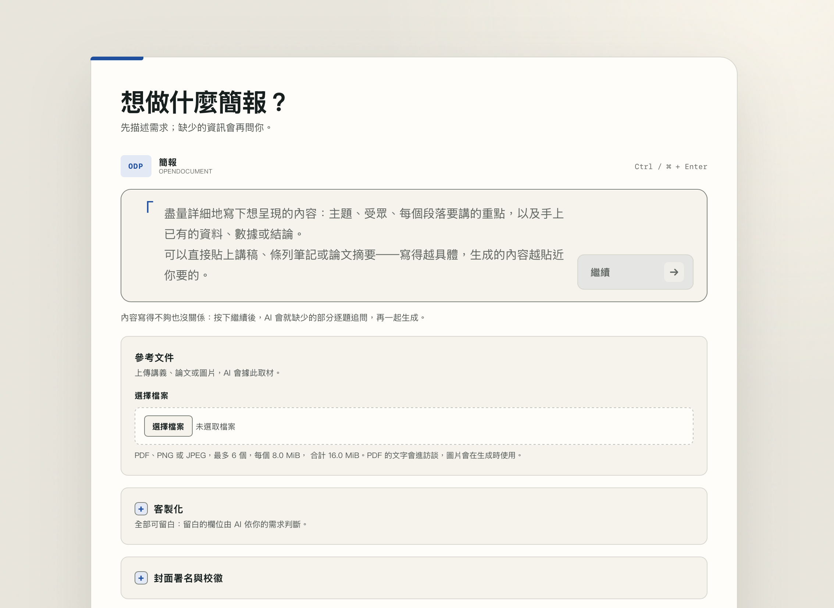
教育部 115 年度校園 ODF 應用競賽
07 / 12
3 · 使用體驗
先問清楚,再開始寫
不是丟一句話就賭一把——Web 控制台會把需求問完整,確認後才生成。
1
描述需求
用一句話說要做什麼;可上傳講義、論文作為取材來源。
2
AI 逐題追問
就缺少的資訊逐題確認:對象、頁數、重點、語氣。
3
確認後生成
整理成一份可編輯的摘要,點頭之後才開始寫。
ODFORGE 文鍛
07 / 12
Notes:
使用體驗 25 秒:Web 控制台。不是丟一句話就賭一把:描述需求後,AI 就缺少的資訊逐題追問,整理成可編輯的摘要,確認後才開始生成;也可上傳講義或論文據此取材。

Slide 8
教育部 115 年度校園 ODF 應用競賽
08 / 12
3 · 生態貢獻
任何 AI 助理,掛上就能產 ODF
ODForge 同時是一個 MCP server ——把 ODF 的出口,直接做進 AI 工具鏈。
0 行
0 組
5 個
要改的程式 · 一行設定即接入
需要的 API 金鑰 · 內容由呼叫端 AI 寫
MCP 工具 · 生成 ×3 · 驗證 · 預覽
forge_text_document
forge_presentation
forge_spreadsheet
inspect_odf
preview_odf
.odt 文書
.odp 簡報
.ods 試算表
驗證任何 ODF
逐頁轉圖預覽
與其等 AI 生態想起 ODF,不如把 ODF 的出口直接做進 AI 工具鏈。
Claude · Cursor · Cline 掛上即用
ODFORGE 文鍛
08 / 12
Notes:
生態貢獻 40 秒:ODForge 同時是 MCP server。三個數字:要改的程式零行、需要的 API 金鑰零組、提供五個工具(三種格式生成、驗證任何 ODF、逐頁預覽)。Claude、Cursor 掛上就能產 ODF。推廣主張:與其等 AI 生態想起 ODF,不如把 ODF 的出口直接做進 AI 工具鏈。這份簡報就是透過這個 MCP 介面生成的。

Slide 9
教育部 115 年度校園 ODF 應用競賽
09 / 12
4 · 優化建議 1/2
Python 的 ODF 函式庫斷層
odfpy
2020 年起停止更新,只支援 ODF 1.2。
我 們 的 建 議
最知名的 Python ODF 函式庫
由官方或社群,維護一個有長期承諾的 ODF 參考實作。
odfdo
簡報母片與版面支援,連官方文件都承認陽春。
還在維護的替代方案
ODForge 的渲染引擎以 MIT 授權開源,可以直接作為這個起點。
結果
想做 ODF 工具,都得從零開始研究;我們的簡報渲染器,最後只能全部手寫 XML。
根本沒人想用
MIT 開源
ODFORGE 文鍛
09 / 12
Notes:
優化建議 1/2,50 秒:親手踩到的坑。odfpy 2020 起停更、只支援 ODF 1.2;odfdo 的簡報母片與版面支援連官方都承認陽春。結果是每個團隊都得重踩一遍——我們的簡報渲染器最後只能全部手寫 XML。建議:由官方或社群維護一個有長期承諾的參考實作;我們的渲染器 MIT 開源,可以當起點。

Slide 10
教育部 115 年度校園 ODF 應用競賽
10 / 12
4 · 優化建議 2/2
AI 工具鏈裡沒有 ODF——等下去也不會有
「原生格式」整體在退化,反而是 ODF 的機會。
開源工具
Copilot 新世代 agent
text-to-slides 專案的 ODP 匯出請求,掛了好幾年沒人理。
產出的 PPTX 被第三方拆解:實為 HTML 轉檔——佈景主題、版面、placeholder 都沒了。
反過來看:原生、可編輯、符合標準,就是 ODF 現在最大的優勢。
我 們 的 建 議
推廣單位主動出擊:把 ODF 的出口做進 AI 工具鏈
MCP server
編輯器外掛
對開源工具發 PR
我們的 MCP server,已經示範這條路走得通。
ODFORGE 文鍛
10 / 12
Notes:
優化建議 2/2,60 秒(講重一點):AI 工具鏈裡現在沒有 ODF 的位置,等下去也不會有。開源工具的 ODP 匯出沒人做;連 Copilot 新一代 agent 產的 PPTX 都被第三方拆解發現是 HTML 轉檔——「原生格式」整體在退化。反過來看,原生、可編輯、符合標準,就是 ODF 現在最大的優勢。建議:推廣單位主動把 ODF 出口做進 AI 工具鏈——MCP server、編輯器外掛、對開源工具發 PR。我們的 MCP server 已經示範這條路走得通。

Slide 11
教育部 115 年度校園 ODF 應用競賽
11 / 12
5 · 心得與推廣
讓 ODF 變成最省力的選項
做完這個專案,最大的心得:最有效的推廣不是講道理,是把路修平。
推廣 ODF 最有效的方式,是讓它變成最省力的選項,而不是最有道理的選項。
對學生
對教師
對機關
對社群
一行指令,報告直接是 ODF
教材、模板、成績表直出
減少文件撰寫時間
MIT 開源,歡迎接手
交件即合規,不必再手動轉檔
講義 → 簡報,一句話完成
省時省力
渲染器可作參考實作起點
ODFORGE 文鍛
11 / 12
Notes:
心得 30 秒:最大的心得——推廣 ODF 最有效的方式,是讓它變成最省力的選項,而不是最有道理的選項。學生:一行指令,作業直接是 ODF;教師:教材模板成績表直出;機關:公版一致性交給引擎。整個專案 MIT 開源,歡迎接手。

Slide 12
教育部 115 年度校園 ODF 應用競賽
12 / 12
結語
我們把這條路修出來了
ODF 不缺標準,缺的是一條讓人願意走的路。
3 種格式
5 個 MCP 工具
0 API 金鑰
一套引擎,原生直出
任何 AI 助理掛上即用
可全本機、資料不出門
將一句話,鍛造成一份正式文件。
ODForge 文鍛 · MIT 開源 · github.com/FantasySakura0515/ODForge
Notes:
結語 15 秒:ODF 不缺標準,缺的是一條讓人願意走的路——我們把這條路修出來了。謝謝各位評審。

Slide 13
附錄 · 統問統答備援
A · 1 / 2
附錄 A · APPENDIX
檔案品質怎麼保證?出廠前三道閘門
每份檔案交付前都經過三道驗證——沒過前兩道,檔案不交付。
G1
ZIP 結構與 mimetype
範 圍 聲 明
容器層:壓縮結構、mimetype 宣告、manifest 完整性
未過 → 不交付
引擎保證的是:格式正確、打得開、版面看過。
G2
XML 部件正確性
每一個 XML part 逐一驗證,確保合規
未過 → 不交付
內容真偽不在保證範圍:生成內容中的數字與引用,需使用者自行查證;文件內含明確的範圍聲明。
G3
LibreOffice 實開
headless 實際開檔並轉出 PDF——開得起來才算數
版面逐頁可預覽
ODFORGE 文鍛 · 附錄
A · 1 / 2

Slide 14
附錄 · 統問統答備援
A · 2 / 2
附錄 B · APPENDIX
MCP 工具明細,與資安、離線部署
五個工具的完整簽名;LLM 後端可插拔,金鑰非必要。
forge_text_document
生成 .odt 文書
結構化 JSON → 原生 ODT
資 安 與 離 線
forge_presentation
生成 .odp 簡報
版型、母片、備忘稿
1
LLM 後端可插拔
forge_spreadsheet
生成 .ods 試算表
原生公式,開檔自動計算
2
接 Ollama:全本機、資料不出門
inspect_odf
驗證任何 ODF 檔案
三道閘門逐項回報
3
MCP 模式:0 金鑰,內容由呼叫端 AI 寫
preview_odf
逐頁轉圖預覽
文字塞不下,逐頁逐框指出
ODFORGE 文鍛 · 附錄
A · 2 / 2

